Slide 1
数据和图表
任课教师：禤宇明

Slide 2

内容
基础知识
  变量、尺度、数据
数据类型与分析方法
  类别数据、顺序数据、等距数据、比例数据
数据的来源
数据的整理和统计图表
  次数分布表、条形图、饼图、线图、直方图

Slide 3
1. 基础知识
1.1 变量、尺度、数据
身高
  高、矮、中等个头
  180cm
变量 variable：事物的某种特征，这种特征在不同个体之间有差异
尺度 scale：测量的标准
数据 data：测量的结果
  对同一个研究对象，用不同的尺度进行测量，也可以得到不同的结果

Slide 4
变异variation
  研究对象中各观察个体之间的差异

Slide 5
1.2 四种测量尺度 (P 6~7)
类别尺度（Nominal Scale）
顺序尺度（Ordinal Scale）
等距尺度（Interval Scale）
比例尺度（Ratio Scale）

Slide 6
类别尺度（Nominal Scale）
例子
  性别（男、女）、企业性质、职业、地区
  检验（阴性、阳性）、血型
特性
  也叫称名尺度或列名尺度
  只能按照事物的某种属性对其进行平行的分类或分组
  只能区分事物是同类或不同类（=和≠）
  通常计算每一类别中各元素或个体出现的“次数”或“频率”来进行分析

Slide 7

顺序尺度（Ordinal Scale）
例子
  绩效评定：优、良、中、及格、不及格
  病情：轻、中、重
特性
  对事物之间等级差别或顺序差别的一种测度
  可以将事物分成不同的类别，还可以确定这些类别的优劣或顺序
  该尺度具有“>和<”、“=和≠”的数学特性，但不能进行加、减、乘、除运算

Slide 8
等距尺度（Interval Scale）
例子
  温度
特性
  测量结果表现为数值，有相等的单位，但没有绝对零点
  等距尺度具有类别尺度、顺序尺度的数学特性外，其结果还可以进行加、减运算

Slide 9
比例尺度（Ratio Scale）
例子
  长度、重量、收入、心率
特性
  测量结果表现为数值，有相等的单位，且有绝对的零点
  比例尺度具有类别尺度、顺序尺度和等距尺度的数学特性外，其结果还可以进行乘、除运算

Slide 10
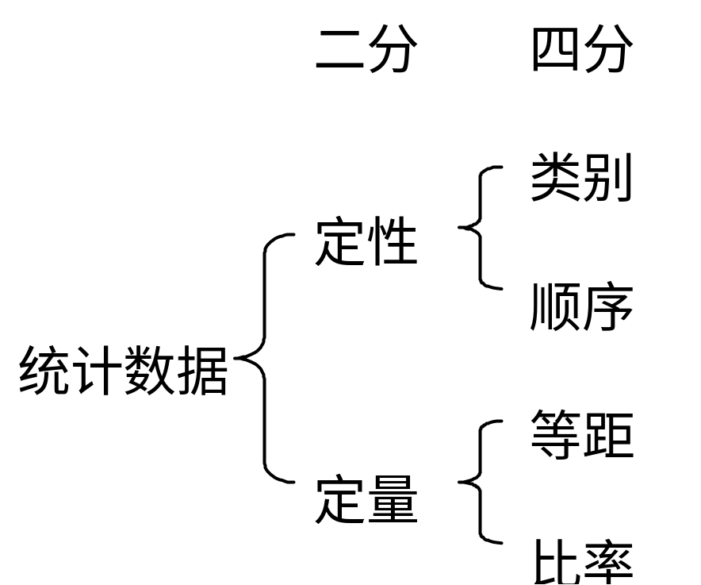
2. 数据类型和分析方法
2.1 数据的类型
四分法
  类别数据、顺序数据、等距数据、比例数据
二分法
  定性数据（Qualitative Data）
    类别数据、顺序数据
  定量数据（Quantitative Data）
    等距数据、比例数据

Slide 11
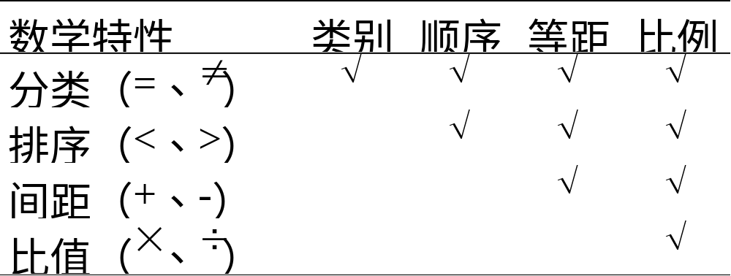
四类数据的比较

Slide 12
有个从未管过自己孩子的统计学家，在一个星期六下午妻子要外出买东西时，勉强答应照看一下四个年幼好动的孩子。当妻子回家时，他交给妻子一张纸条，上面写着：
  “擦眼泪11次；系鞋带15次；给每个孩子吹玩具气球各5次；每个气球的平均寿命10秒钟；警告孩子不要横穿马路26次；孩子坚持要穿马路26次；我还要再过这样的星期六0次。”

Slide 13
不同类型数据之间的变换
一般的变化方向
  数值型→等级（顺序）→类别
偶尔
  顺序→数值

Slide 14
2.2 数据类型与统计方法
 | 统计量数 | 统计检验
类别数据 | 频数、频率，众数、异众比率 | 列联分析 χ²检验
顺序数据 | 中数、四分位差、等级相关系数 | 非参数分析
等距、 比例数据 | 平均数、方差、标准差、积差相关系数 | 参数估计、参数检验

Slide 15
3. 统计数据的来源
直接来源
  调查
    普查、抽样调查
  观察与实验
间接来源（二手数据）
  不是自己亲自调查的，是别人的数据、公开出版或报道的数据
    统计年鉴；报刊、杂志、图书、广播、电视传媒中的各种数据资料

Slide 16
4. 数据的整理和统计图表
4.1 数据的整理
数据整理
  通过各种渠道搜集到统计数据之后，首先应对其进行加工整理，使之系统化、条理化，以符合分析的需要。整理可以大大简化数据，更容易理解和分析。
数据整理的步骤
  数据的预处理
    数据的审核与筛选——检查每个样本点是否完整、准确；将不符合要求的数据删除，符合条件的选出来。
    数据的排序——便于发现数据特征或趋势，也有助于检查错误
  分类或分组
  汇总

Slide 17
数据整理的原则
  对定性数据主要做分类整理
  对定量数据主要做分组整理

Slide 18
4.2 类别数据的整理与图表展示
整理
  列出事物的类别，计算出每一类别的次数、频率或比例、比率
图表展示
  次数分布表
    列出不同类别所对应的次数或比例
  条形图、饼图

Slide 19
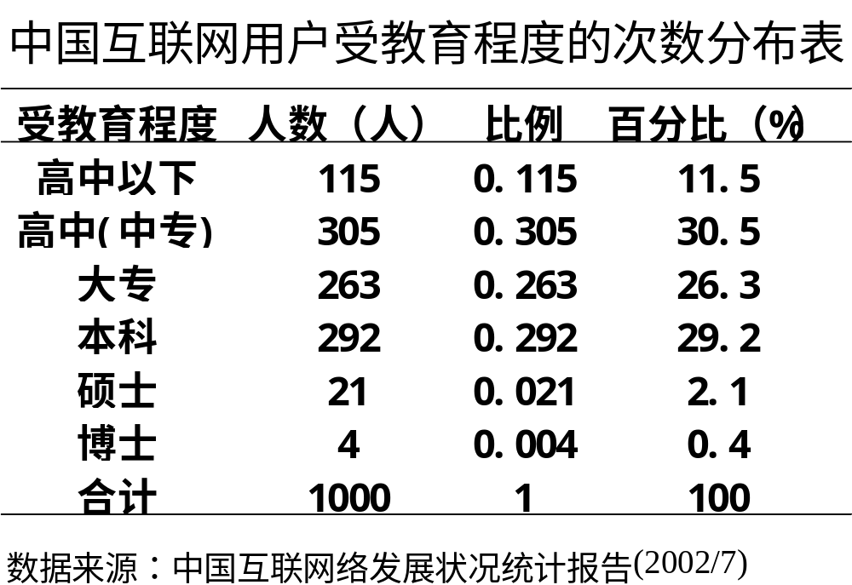
次数分布 frequency distribution

Slide 20
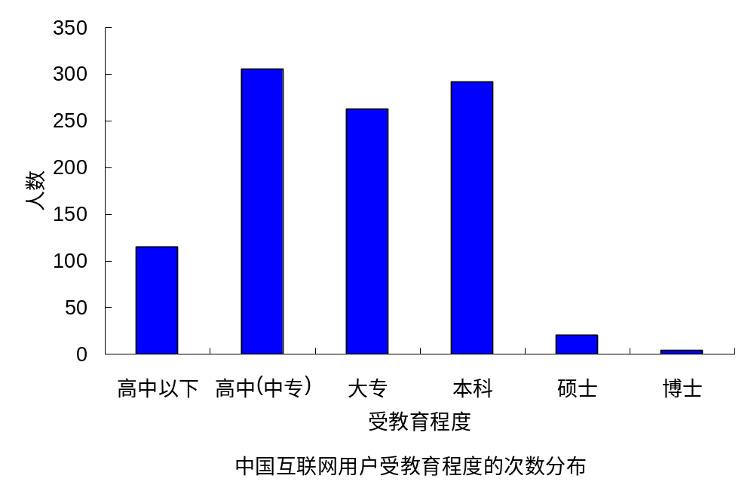
条形图 bar graph (P 28)

Slide 21
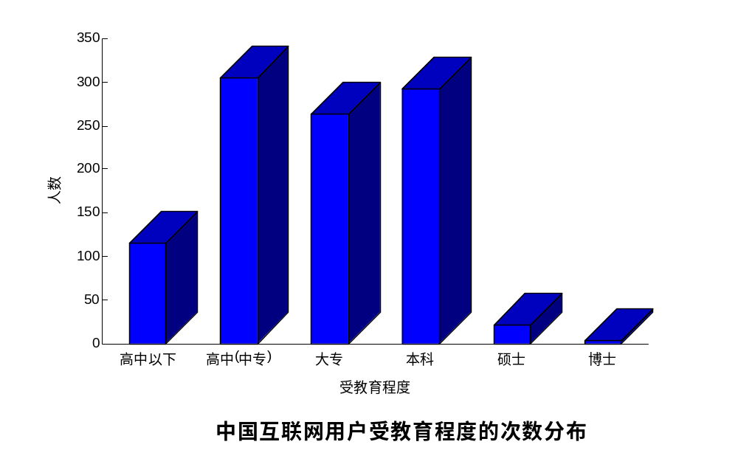

Slide 22
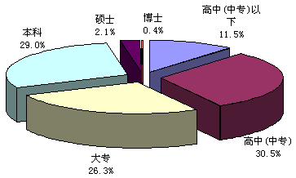
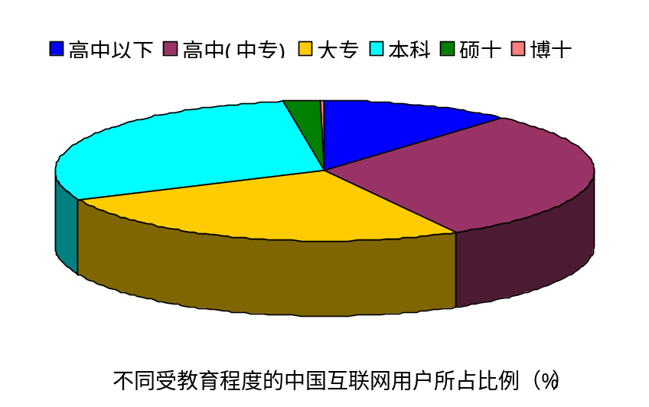
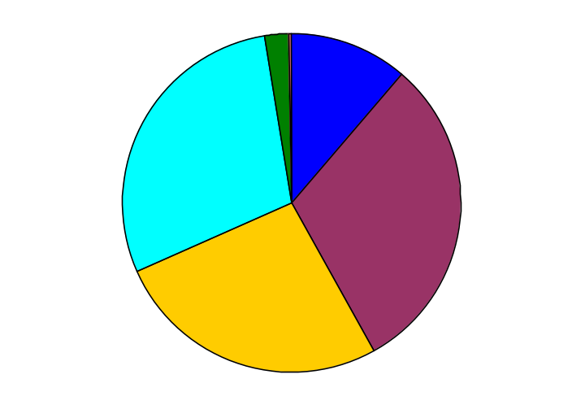
饼图 pie graph (p 30)

Slide 23
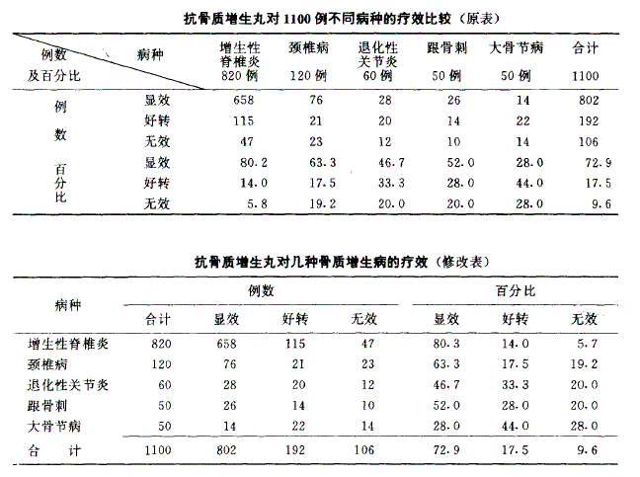

Slide 24
4.3 顺序数据的整理与显示
类别数据的整理和显示的内容都适用于顺序数据。除此之外顺序数据还可以计算累积次数，图形显示用到累积次数分布图和环形图
累积次数（cumulative frequencies）
将各类别的次数逐级累加起来
  向上累积：从类别顺序开始一方向最后一方累加频数
  向下累积：从类别顺序最后一方向开始一方累加频数
累积百分比（cumulative percentages）

Slide 25
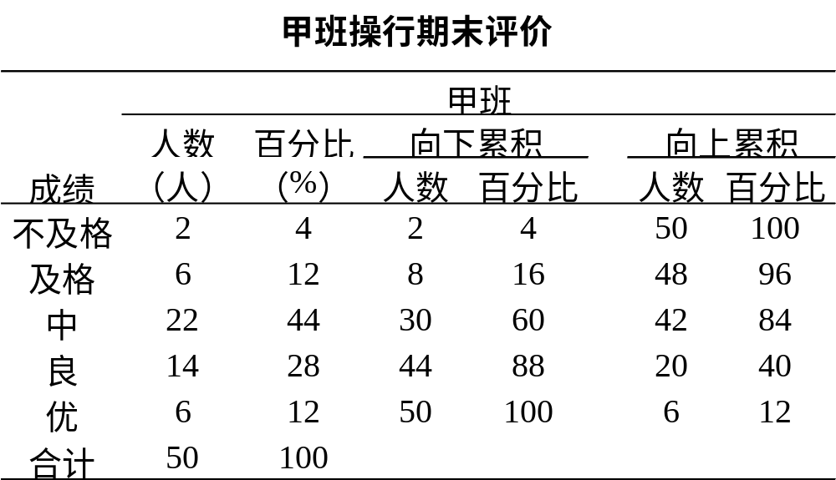

Slide 26
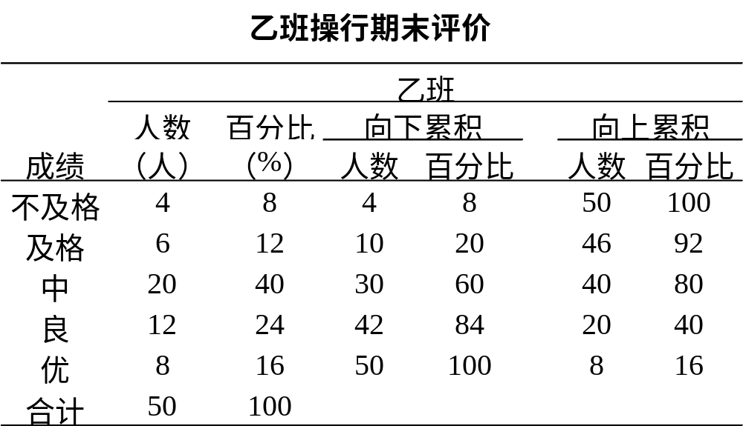

Slide 27
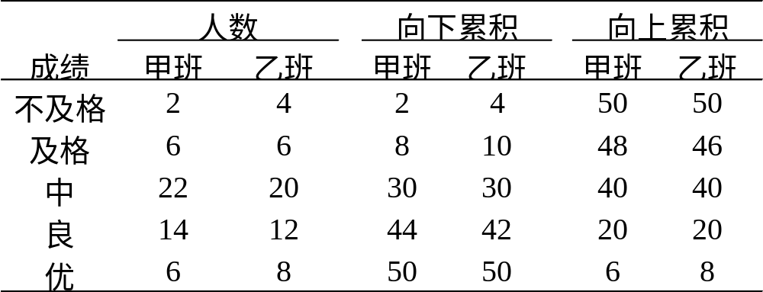

Slide 28
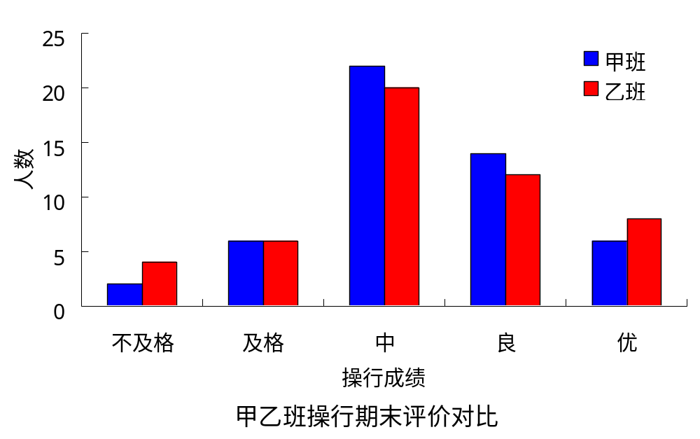
条形图 bar graph

Slide 29
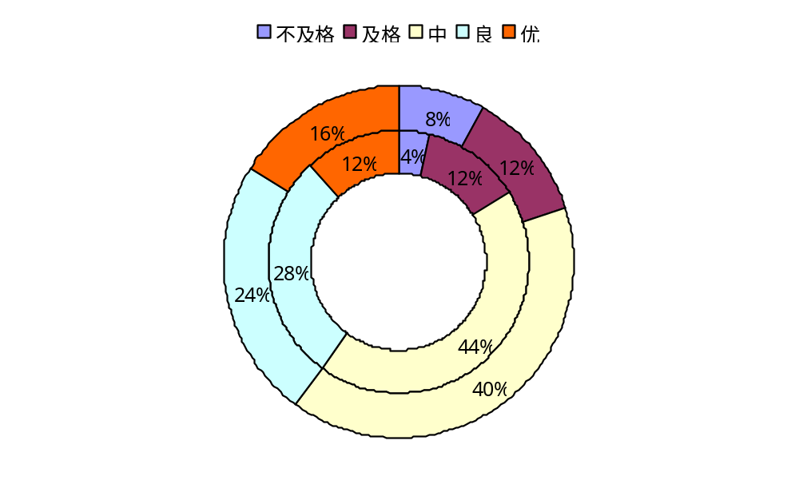
环形图

Slide 30
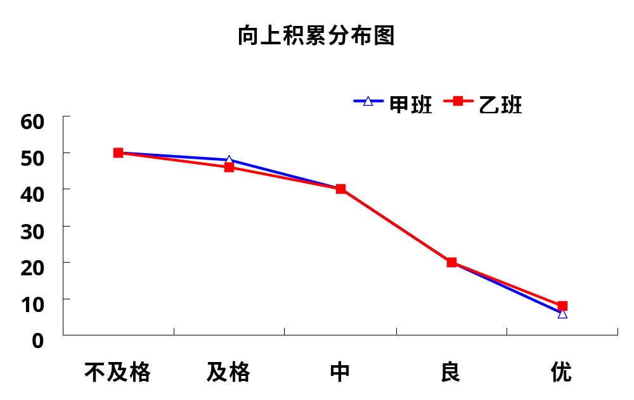
向上累加分布图 cumulative distribution

Slide 31
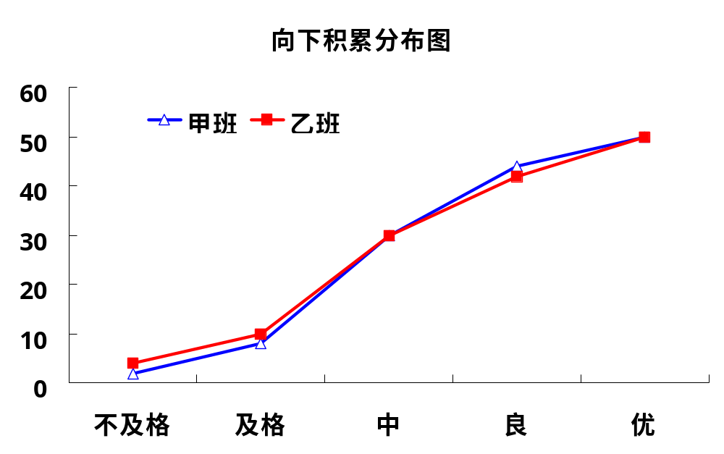
向下累加分布图

Slide 32
4.4 定量数据的整理和图表显示
数据的分组
  定量数据包括等距数据和比例数据，在整理时通常要进行分组，然后再计算出各组中出现的次数。分组方法一般用组距分组法
图表显示
  次数分布表
  直方图、次数多边形图、累加直方图

Slide 33
4.4.1 组距分组的步骤 (P 12)
1. 求全距
  R＝Max－Min
2. 定组数
  组数过多过少都不合适
  经验公式
  组数 k=1.87(N－1)^{0.4}， N为数据个数
3. 定组距
  组距是一个组的上限与下限之差
  组距=（最大值-最小值）/组数

Slide 34
4. 写出组限
  建议用精确组限 （P14 表1-2）
5. 求组中值
  组中值＝（精确上限＋精确下限）÷2
6. 归类划记
7. 登记次数

Slide 35
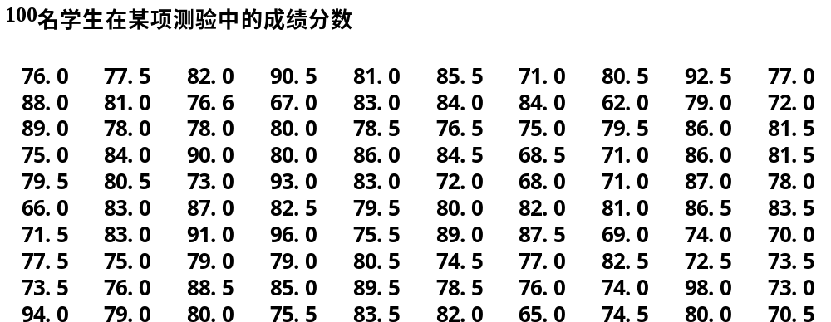

Slide 36
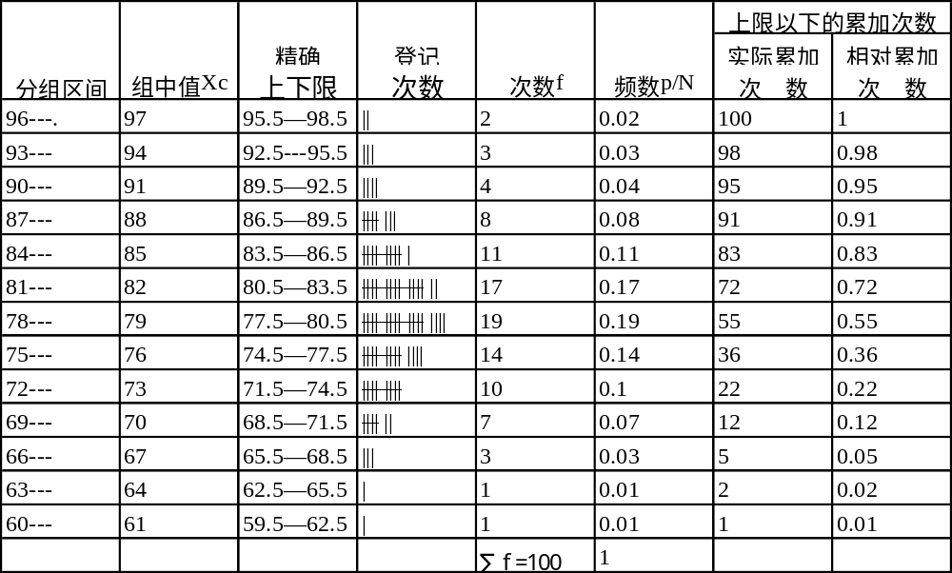
4.4.2 定量数据的图表展示

Slide 37
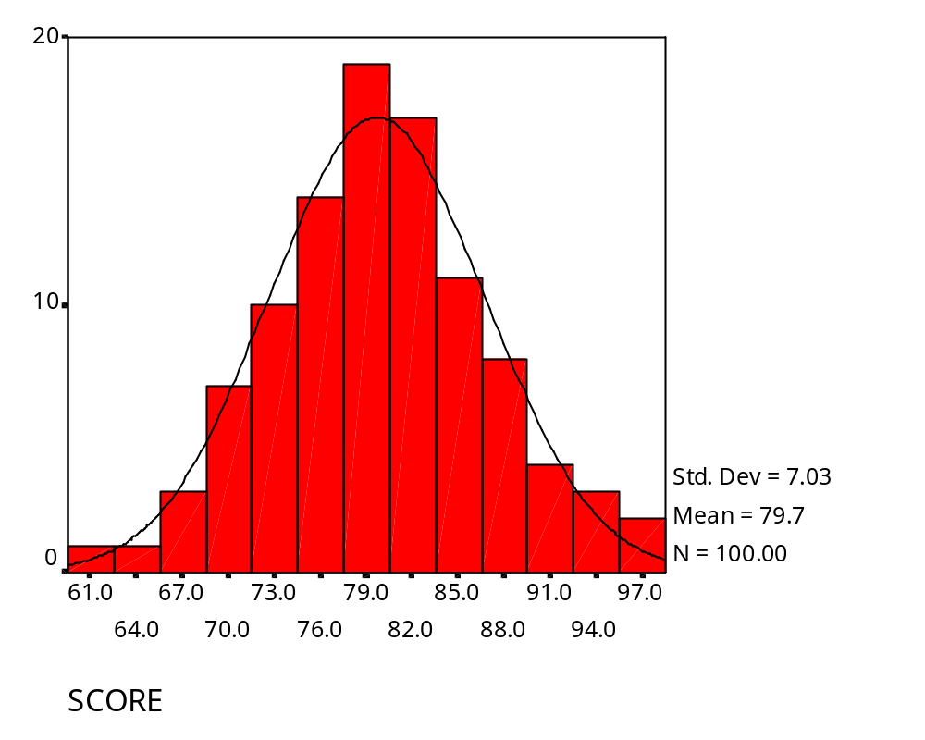
直方图 histogram

Slide 38
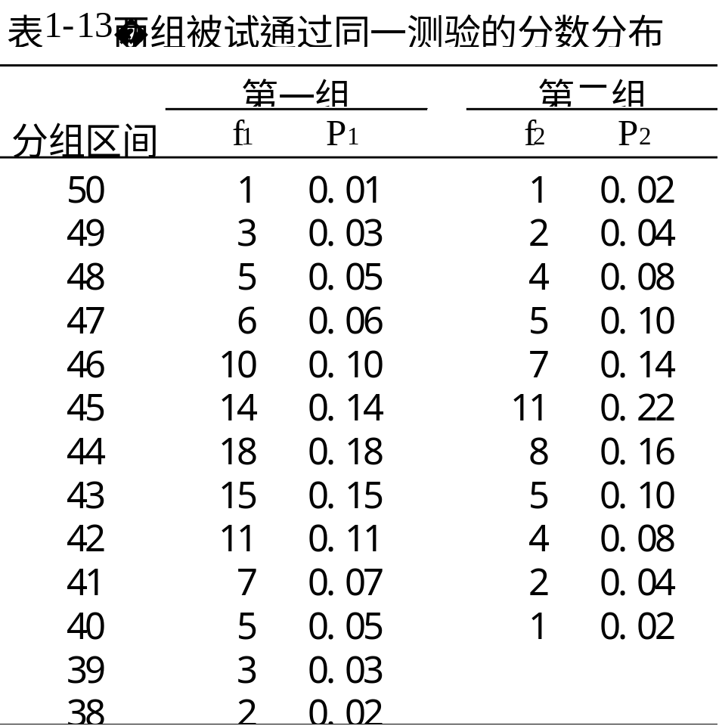
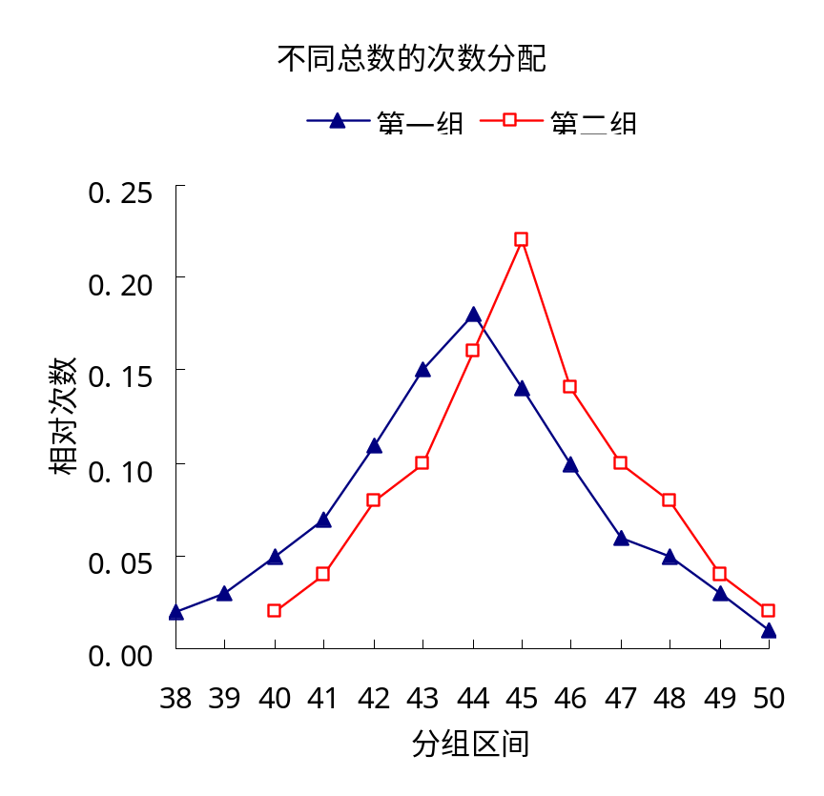
次数多边形

Slide 39
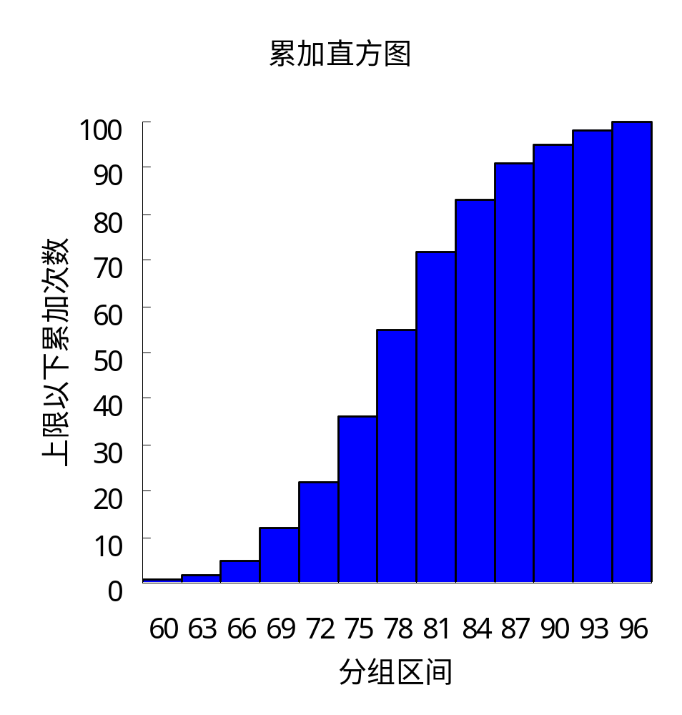
累加直方图 cumulative histogram (P23)

Slide 40
频数分布图的形态
正偏态分布
右偏分布（右尾巴比较长）
正态分布
负偏态分布
（左尾巴比较长）左偏分布

Slide 41
J型分布
反J型分布
U型分布

Slide 42
思考题
在某小镇对下面变量进行调查
  父母双方均小于25岁的家庭中所有成员的身高
  已婚夫妇的身高
  全体居民的身高
  所有汽车的高度
把变量与其直方图相匹配，并解释理由
20 50 80 （英寸）

Slide 43
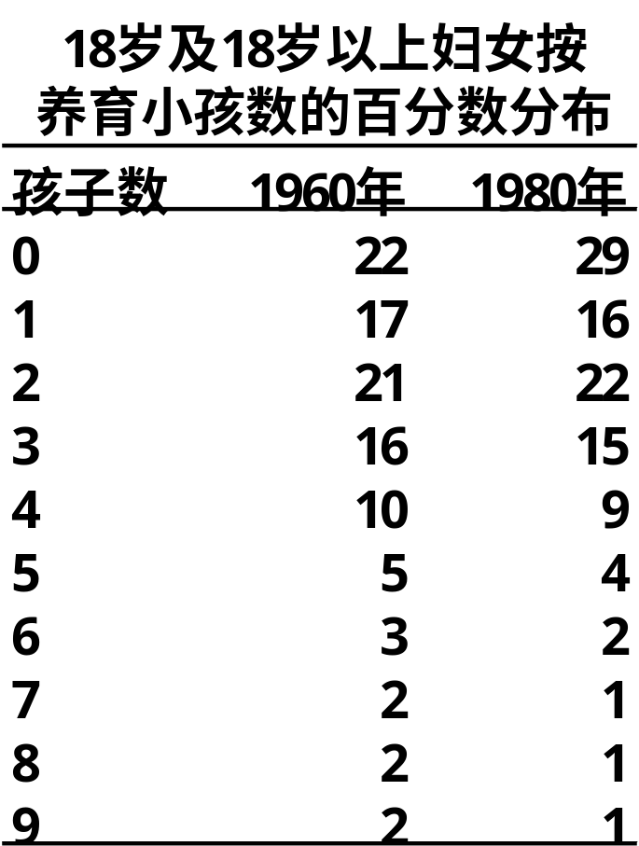
思考题
1960和1980年，对美国妇女进行调查：“你有几个孩子？”结果如下所示。
  变量是离散的还是连续的？
  画直方图(“9或更多可以”可以取为9)
  从图中能得出什么结论？

Slide 44
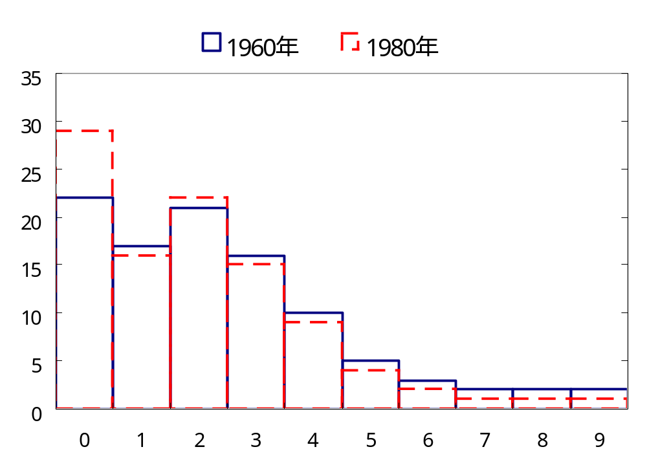

Slide 45
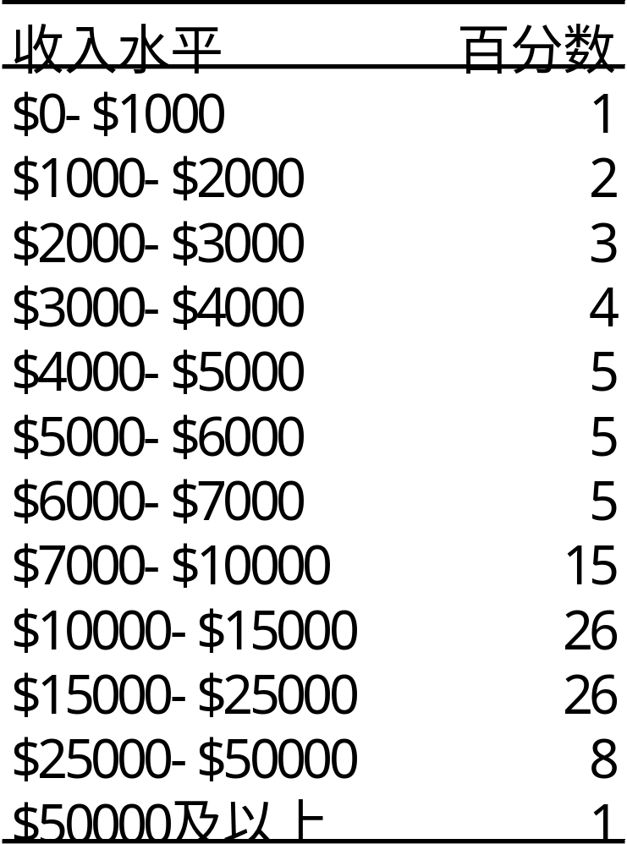
思考题：不等距分组的直方图绘制
1973年美国家庭收入分布如下，请绘制直方图。

Slide 46
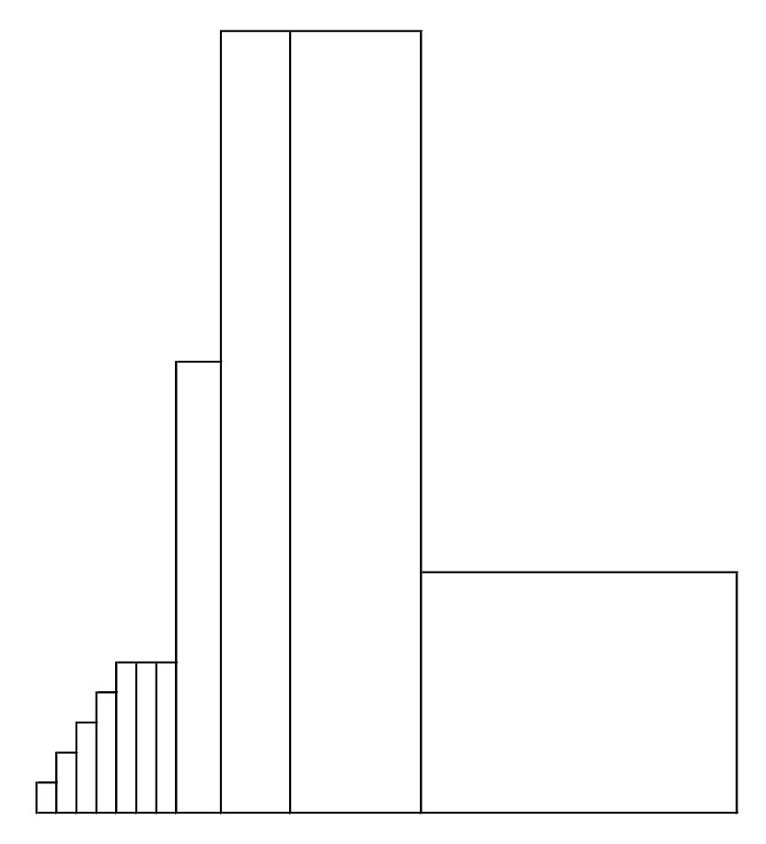
不等距分组时不能以绝对频次/百分比绘制直方图

Slide 47
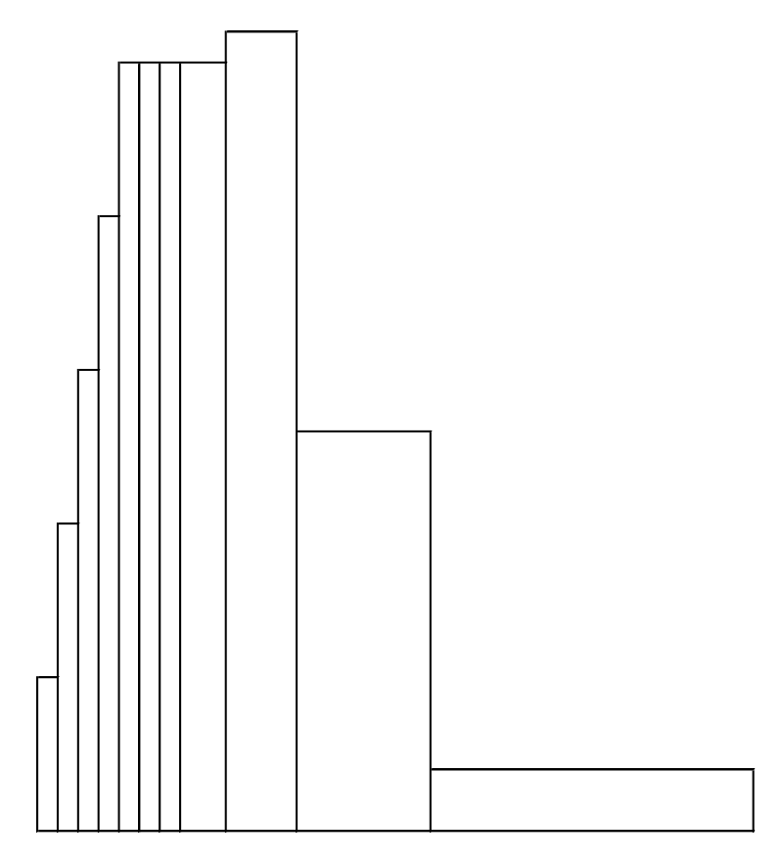
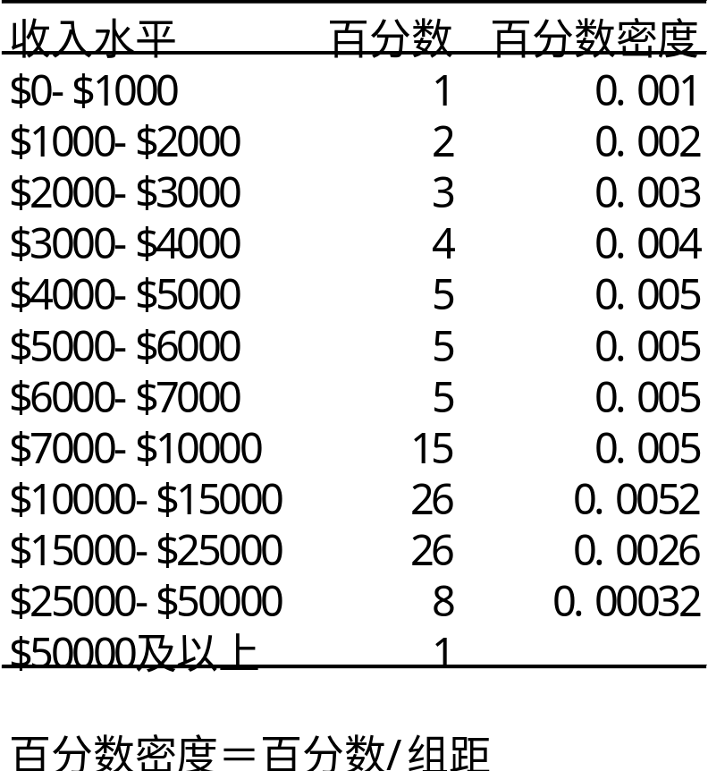
不等距分组时应该采用密度尺度

